Slide 1
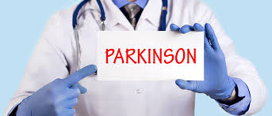
Responsiecollege
Ziekte van Parkinson
Kennisthema 1

Slide 2
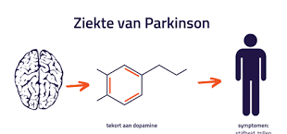
Parkinson/ wat is het?
Langzaam progressieve degeneratieve ziekte die de coördinatie en de beheersing van spieren aantast

Slide 3

Parkinson/ oorzaak
Gevolg van tekort aan neurotransmitters dopamine en noradrenaline.
Tekort aan dopamine is gevolg van destructie van zenuwcellen in substantia nigra waar dopamine geproduceerd wordt.
Tekort aan noradrenaline is gevolg van afsterven van zenuwuiteinden waar deze neurotransmitter geproduceerd wordt.
Oorzaak hiervan nog onbekend, mogelijk toxische stoffen, virussen e/o erfelijke componenten

Slide 4

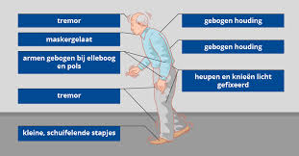
Parkinson/ symptomen
Noradrenaline speelt rol in parasympatische zenuwstelsel (hartfrequentie en bloeddruk). Een tekort veroorzaakt: vermoeidheid, onregelmatige hartslag, orthostatische hypotensie.

Slide 5
Parkinson/ symptomen
Eerste symptomen: tremoren aan handen, maskergelaat.
Latere symptomen: rigiditeit, startproblemen, traag en schuifelend looppatroon en verminderde reflexen.
Overige symptomen: kauw- en slikproblemen, verstoorde spraak, voorover gebogen houding, cognitieve veranderingen (vaak depressie) en seksuele stoornissen.
https://www.youtube.com/watch?v=lZMFNYgnCJU

Slide 6

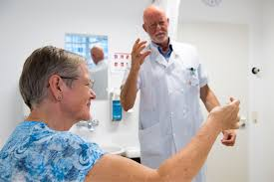
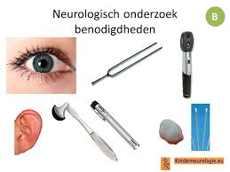
Parkinson/ diagnostiek
Anamnese en (neurologisch) lichamelijk onderzoek
Andere onderzoeken (CT/MRI/Lab) laten geen afwijkingen zien

Slide 7
Parkinson/ behandeling
Levodopa!
ZSM beginnen, dopamine passeert bloed-hersenbarrière niet, Levodopa wel. Levodopa wordt in hersenen omgezet in Dopamine.
Geneest Parkinson niet maar verminderd symptomen, met name bewegingen verbeteren.
Na enkele jaren neemt effetiviteit van Levodopa af en dosisverhoging geeft meer bijwerkingen (motorische klachten)
Soms DBS (deep brain stimulation); prikkels naar substantia nigra
https://www.youtube.com/watch?v=Ai85Kexcbig

Slide 8


Parkinson/ risicofactoren
Leeftijd; na 60e jaar (NB; 5% vóór 50e jaar)
Sekse; vaker bij mannen dan vrouwen

Slide 9
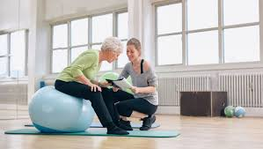
Parkinson/ disciplines
Neuroloog
Fysiotherapeut
Ergotherapeut
Logopedist
Maatschappelijk werker
Psycholoog
Seksuoloog

Slide 10
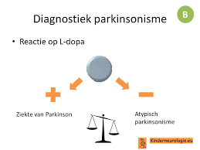
Parkinson/ Parkinsonisme
Parkinsonisme is de naam die gebruikt wordt voor de kenmerkende combinatie van symptomen die voor het eerst beschreven is bij de ziekte van Parkinson. Deze combinatie kan ook voorkomen bij andere ziekten, die daarom vaak aangeduid worden met de verzamelnaam atypisch parkinsonisme.

Slide 11
Parkinson/ Parkinsonisme
Bij de volgende aandoeningen is er sprake van parkinsonisme:
Multipele systeem atrofie (MSA)
Progressieve supranucleaire verlamming (PSP)
Progressieve hersenziekte waarbij neuronen in vooral de basale ganglia en de hersenstam afsterven, en die gepaard gaat met een ernstige valneiging en een verlamming van de oogbewegingen.
Corticobasale degeneratie (CBDG)
Syndroom waarbij asymmetrische motorische verschijnselen en dementie optreden. Een bijzonder verschijnsel dat bij deze aandoening kan optreden is het verlies van controle over een van de eigen ledematen, die hierdoor een ‘eigen leven lijkt te leiden’; dit verschijnsel wordt aangeduid als alien limb.
Vasculair parkinsonisme
Parkinsonisme veroorzaakt door herseninfarcten en chronische doorbloedingsstoornissen diep in de hersenen. De herseninfarcten kunnen ongemerkt voorbij zijn gegaan en later tot parkinsonisme leiden.
Medicamenteus parkinsonisme
Parkinsonisme veroorzaakt door gebruik van medicijnen die de werking van dopamine tegengaan, veelal door het blokkeren van de receptoren waarop dopamine moet werken. Hierdoor kan dopamine zijn werk niet meer doen, wat kan leiden tot spierstijfheid en bewegingstraagheid. Medicijnen zoals antipsychotica, lithium, middelen tegen misselijkheid, calciumkanaalblokkers, anti-epileptica en enkele antibiotica kunnen parkinsonisme (en daarnaast soms onwillekeurige bewegingen van het gezicht) veroorzaken. Na het stoppen van de medicatie verdwijnt het parkinsonisme bijna altijd, hoewel dit maanden kan duren; de onwillekeurige bewegingen kunnen zelfs altijd blijven bestaan.
Toxisch parkinsonisme
Parkinsonisme veroorzaakt door overmatige blootstelling aan giftige stoffen in de leef- of werkomgeving, zoals: koolwaterstofverbindingen (bijvoorbeeld in organische oplosmiddelen), methanol, cyanide, mangaan, koolmonoxide, koolstofdisulfide, MPTP, disulfiram en organofosfaatverbindingen.

Slide 12

Parkinson/ samenvatting
https://www.youtube.com/watch?v=V5BNIJPFCig

